Slide 1
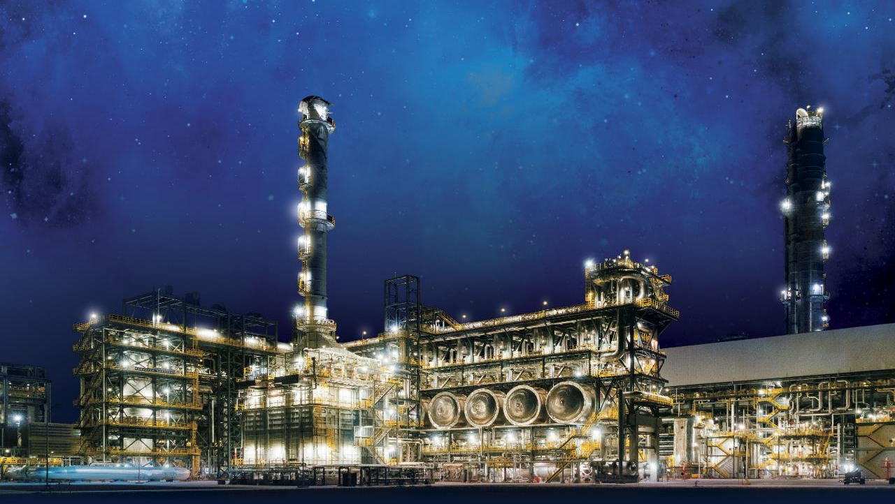
Нефтегазохимическая промышленность Евразии:
перспективы углубления переработки
апрель 2024 г.

Slide 2
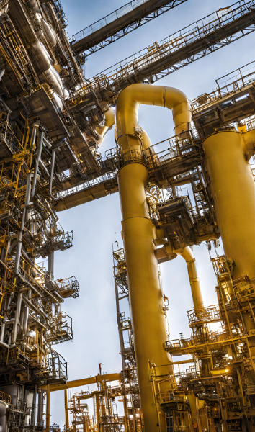
Евразийский регион обладает существенным потенциалом в нефтегазохимии

Slide 3
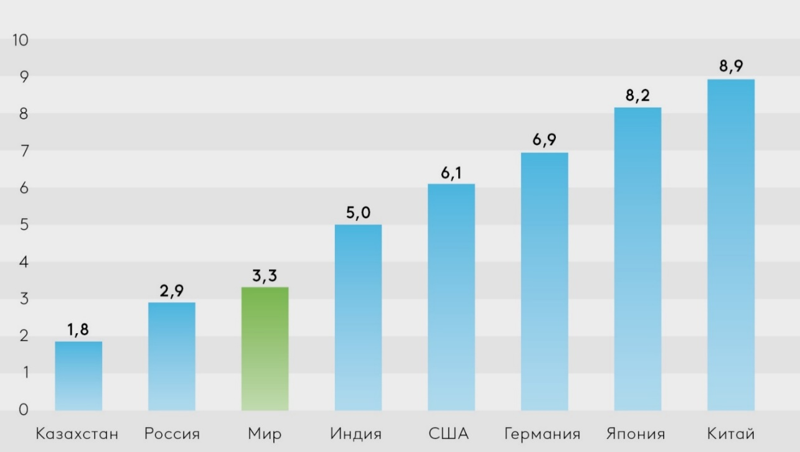
Страны Евразийского региона намерены реализовать потенциал нефтегазохимической промышленности
ДИНАМИКА ПРОИЗВОДСТВА ПОЛИМЕРОВ
ПОТЕНЦИАЛ НЕФТЕГАЗОХИМИИ НЕ РЕАЛИЗОВАН
тыс.тонн
доля в ВВП
ЗА ПОСЛЕДНИЕ 6 ЛЕТ ПРОИЗВОДСТВО ОСНОВНЫХ ПОЛИМЕРОВ В ЕВРАЗИЙСКОМ РЕГИОНЕ УВЕЛИЧИЛОСЬ В 1,5 РАЗА

Slide 4





Евразийский регион обладает значительным ресурсным потенциалом для дальнейшего развития нефтегазохимии
РЕГИОН ОБЛАДАЕТ МОЩНОЙ СЫРЬЕВОЙ БАЗОЙ
В ЕВРАЗИЙСКОМ РЕГИОНЕ УЖЕ :
запасы нефти
ИМЕЮТСЯ КРУПНОТОННАЖНЫЕ ПРОИЗВОДСТВА
базовых полимеров
7%
мировых запасов
115 млрд баррелей
СОЗДАНЫ ТРАНСПОРТНО-ЛОГИСТИЧЕСКИЕ ЦЕПОЧКИ доставки сырья и продукции
запасы газа
30%
мировых запасов
ГОСУДАРСТВЕННАЯ ПОЛИТИКА ориентирована на развитие нефтегазохимических проектов
62,8 трлн м³
ЕВРАЗИЙСКИЙ РЕГИОН В МИРОВОМ РАЗДЕЛЕНИИ ТРУДА МОЖЕТ СТАТЬ ОДНИМ ИЗ КРУПНЫХ ЦЕНТРОВ ПОЛИМЕРНОГО ПРОИЗВОДСТВА

Slide 5


Прогнозы по производству нефтегазохимической продукции в Евразийском регионе до 2035 г.
ПРОГНОЗ ПРОИЗВОДСТВА НЕФТЕГАЗОХИМИЧЕСКОЙ ПРОДУКЦИИ В ЕВРАЗИЙСКОМ РЕГИОНЕ
тыс. тонн
ОСНОВНОЙ ПРИРОСТ ПРОИЗВОДСТВА В ЕВРАЗИЙСКОМ РЕГИОНЕ
СЦЕНАРИИ РАЗВИТИЯ
ИНЕРЦИОННЫЙ – сохранение средних темпов роста отрасли за последние 5 лет, сохранение импортозависимости технологий и оборудования
Ежегодный прирост производства полимерной продукции до 2035 г.
Россия
5,8 %
ЦЕЛЕВОЙ - активная гос. политика по стимулированию внутреннего спроса, привлечению инвестиций и обеспечению его производственными мощностями, реализации экспортных возможностей производителей
Казахстан
НАИБОЛЬШИЙ ВКЛАД В ПРИРОСТ ПРОИЗВОДСТВА ПОЛИМЕРНОЙ ПРОДУКЦИИ ПО ВИДАМ
млн тонн
ЕВРАЗИЙСКИЙ РЕГИОН СПОСОБЕН УДОВЛЕТВОРИТЬ СОБСТВЕННЫЕ ПОТРЕБНОСТИ И РАСШИРИТЬ ЭКСПОРТ ПОЛИМЕРНОЙ ПРОДУКЦИИ

Slide 6


Прогнозы по экспорту нефтегазохимической продукции из Евразийского региона до 2035 г.
ПРОГНОЗНЫЕ ЕМКОСТИ ЭКСПОРТНЫХ РЫНКОВ НЕФТЕХИМИЧЕСКОЙ ПРОДУКЦИИ ДЛЯ СТРАН ЕВРАЗИЙСКОГО РЕГИОНА К 2035 Г.
тыс. тонн
ПОТЕНЦИАЛЬНЫЙ ОБЪЕМ ЭКСПОРТА НЕФТЕГАЗОХИМИЧЕСКОЙ ПРОДУКЦИИ
ИЗ ЕВРАЗИЙСКОГО РЕГИОНА
тыс. тонн
НАИБОЛЕЕ БЫСТРОРАСТУЩИЕ РЫНКИ ПО ПОТРЕБЛЕНИЮ ПОЛИМЕРОВ
ОСНОВНЫЕ ЭКСПОРТЕРЫ ЕВРАЗИЙСКОГО РЕГИОНА И ИХ ДОЛЯ В ОБЩЕМ ЭКСПОРТЕ РЕГИОНА
Азиатско-Тихоокеанский регион
к 2035 г.
65,6%
40%
Россия
мирового рынка нефтегазохимии
Казахстан
22,5%
Индия
к 2035 г.
ПОТЕНЦИАЛЬНЫЙ РОСТ ЭКСПОРТА НЕФТЕГАЗОХИМИЧЕСКОЙ ПРОДУКЦИИ РЕГИОНА
СОСТАВИТ 3,2 РАЗА

Slide 7
Развитие нефтегазохимии внесёт существенный экономический вклад в рост Евразийского региона
суммарно к 2035 г.
прирост ВВП
млрд долл.
прирост валового производства
млрд долл.
прирост в обрабатывающей промышленности
млрд долл.
КАЗАХСТАН ОДИН ИЗ ОСНОВНЫХ ВЫГОДОПОЛУЧАТЕЛЕЙ
НА НЕГО ПРИХОДИТСЯ ДО 25% ЭФФЕКТА
прирост ВВП
млрд долл.
прирост валового производства
млрд долл.
прирост в обрабатывающей промышленности
млрд долл.

Slide 8

Почему нефтегазохимия перспективна?

Slide 9
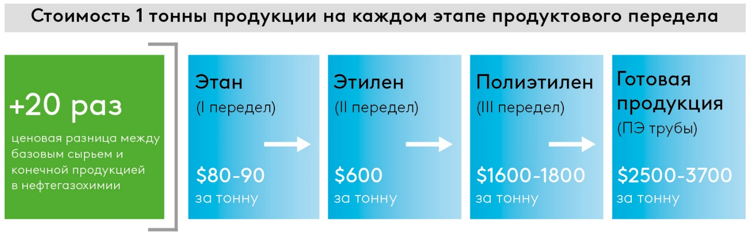
Нефтегазохимия характеризуется быстрым наращиванием добавленной стоимости в технологической цепочке
Этан
(I передел)
Этилен
(II передел)
Полиэтилен
(III передел)
Готовая продукция
(ПЭ трубы)
+20 раз
$80-90
за тонну
$600
за тонну
$1600-1800
за тонну
$2500-3700
за тонну
ценовая разница между базовым сырьем и конечной продукцией в нефтегазохимии
ПОВЫШЕНИЕ ТЕХНОЛОГИЧЕСКОГО ПЕРЕДЕЛА В НЕФТЕГАЗОХИМИИ ПОЗВОЛИТ СОЗДАВАТЬ БОЛЕЕ ВЫСОКУЮ ДОБАВЛЕННУЮ СТОИМОСТЬ ВНУТРИ ЕВРАЗИЙСКОГО РЕГИОНА

Slide 10
Значительный потенциал расширения глобального спроса на продукцию нефтегазохимии
Потребление полимеров на душу населения
Развитые экономики мира потребляют сегодня больше нефтегазохимических продуктов на душу населения, чем развивающиеся страны:
20х
больше пластика на душу населения
10х
больше удобрений на душу населения
Развивающиеся страны (в т.ч. быстро развивающиеся Индия, Индонезия, Китай) будут наращивать потребление полимеров до 2050 гг.
Нефтегазохимия станет главным двигателем спроса на нефть к 2050 г.
50%
прироста мирового спроса на сырую нефть будет обеспечиваться нефтегазохимией (14% на сегодня)
кг на душу населения
Источник: IEA, Statista

Slide 11





















Нефтегазохимия способна внести значительный вклад в диверсификацию экономики
ВЫСОКОТЕХНОЛОГИЧНЫЕ
ЦЕЛИ РАЗВИТИЯ ВЫСОКОТЕХНОЛОГИЧНЫХ ОТРАСЛЕЙ:
ХИМИЯ И НЕФТЕХИМИЯ
Компьютеры и электроника
ИМПУЛЬС РАЗВИТИЯ ЭКОНОМИКИ
КАЧЕСТВЕННАЯ ДИВЕРСИФИКАЦИЯ
ПРЕОДОЛЕНИЕ «ЭФФЕКТА КОЛЛЕИ»
Фармацевтика
Электрическое оборудование
Тяжелое оборудование
ЖД оборудование и транспорт
Автомобилестроение
СРЕДНЕТЕХНОЛОГИЧНЫЕ
НЕФТЕГАЗОХИМИЯ ЭТО:
Резино-технические изделия
Ремонт и установка машин и оборудования
1 МЕСТО
Строительные материалы
Производство ювелирных изделий
по объему капитальных вложений на одного занятого среди обрабатывающих отраслей промышленности
Цветная и черная металлургия
Спортивное оборудование
2 МЕСТО
Производство игрушек
по добавленной стоимости после фармацевтической промышленности
НИЗКОТЕХНОЛОГИЧНЫЕ
мультипликативные эффекты от развития нефтегазохимии
Деревообработка и бумажная продукция
Продукты питания
1,95-2,62 долл.
прирост валового выпуска на 1 долл. выпуска в отрасли**
Нефтепереработка и производство топлива
Напитки
Производство металлоизделий
Табачные изделия
2-7
новых рабочих мест в смежных отраслях при создании 1 рабочего места в отрасли
Производство мебели
Легкая промышленность
*По классификации ЮНИДО
**Для стран Евразийского региона

Slide 12
Оценка влияния полимеров на окружающую среду должна быть комплексной
УГЛЕРОДНЫЙ СЛЕД ПРИ ПРОИЗВОДСТВЕ
1 ТОННЫ ПЕРВИЧНОГО МАТЕРИАЛА
ДОЛЯ ЭНЕРГОПОТРЕБЛЕНИЯ ПРИ ПРОИЗВОДСТВЕ
1 ТОННЫ ВТОРИЧНОГО МАТЕРИАЛА ОТ УРОВНЯ ЭНЕРГОПОТРЕБЛЕНИЯ ПРИ ПРОИЗВОДСТВЕ ПЕРВИЧНОГО МАТЕРИАЛА
выбросы тонн СО₂ (экв.)
Вторичная и последующая переработка пластиков выгодны из-за существенного снижения энергопотребления, при этом качество и свойства вторичных пластиков практически не уступают первичным
Замещение энергоемких материалов позволит на первоначальном этапе снизить углеродный след промышленного производства
ОГРАНИЧЕННОЕ ВЛИЯНИЕ НА ЭКОЛОГИЮ С ПОЗИЦИИ ПЕРВИЧНЫХ ПРОМЫШЛЕННЫХ ВЫБРОСОВ И ПРИ ВТОРИЧНОЙ ПЕРЕРАБОТКЕ

Slide 13







Кейс: Замена металла полимерной продукцией в ЖКХ оказывает положительное влияние на экологию
ЭКВИВАЛЕНТНАЯ ТОЛЩИНА ПРИ СОПРОТИВЛЕНИИ ТЕПЛОПЕРЕДАЧЕ ДЛЯ РАЗЛИЧНЫХ МАТЕРИАЛОВ
ЧУГУННЫЕ ТРУБЫ
пример замены материалов на полимеры
ПОЛИМЕРНЫЕ ТРУБЫ
эквивалентная толщина*, м
(при сопротивлении теплопередаче в 4,2 м2 с/Вт.)
преимущества полимерных труб над чугунными:
до 11х
дешевле
до 70%
легче в весе
100% коррозионно-стойкость
химическая устойчивость
к реагентам и почве
экологичность полимеры не зарастают и биологически устойчивы
Стеновые плиты из полимеров в 1 см и из железобетона практически в полметра имеют одинаковое сопротивление тепловым потерям
ИСПОЛЬЗОВАНИЕ ПОЛИМЕРОВ ПОЗВОЛЯЕТ ПОЛУЧИТЬ ДОПОЛНИТЕЛЬНЫЕ ЭКОЛОГИЧЕСКИЕ И ЭКОНОМИЧЕСКИЕ ЭФФЕКТЫ

Slide 14

Прикладные аспекты развития нефтегазохимии: кластеризация, малотоннажная нефтехимия, финансирование

Slide 15





Кластеризация как элемент промышленной политики в нефтегазохимической промышленности
НЕФТЕГАЗОХИМИЯ МИРА ПОДВЕРЖЕНА КЛАСТЕРИЗАЦИИ
ДЛЯ ЧЕГО НУЖНА КЛАСТЕРИЗАЦИЯ В ПРОМЫШЛЕННОСТИ
ЧТО ПОЛУЧАЮТ ПРЕДПРИЯТИЯ КЛАСТЕРА
ДЖУРОНГ
(Сингапур)
ИНСТРУМЕНТ СОДЕЙСТВИЯ промышленно-инновационному развитию
ПОВЫШЕНИЕ КОНКУРЕНТОСПОСОБНОСТИ и эффективности производства
УСИЛЕНИЕ ПРОМЫШЛЕННОЙ КООПЕРАЦИИ
между предприятиями нефтегазохимии и смежных отраслей
ЕДИНАЯ ИНТЕГРИРОВАННАЯ инфраструктура
СНИЖЕНИЕ РАСХОДОВ НА ТРАНСПОРТИРОВКУ
сырья и товаров между компаниями
УКРЕПЛЕНИЕ СВЯЗЕЙ
между малыми и средними предприятиями
СНИЖЕНИЕ ИЗДЕРЖЕК для перетока кадров и идей («knowledge spillover») и усиление инновационной активности
ЭЛЬ-ДЖУБАИЛ И ЯНБУ
(С. Аравия)
АССАЛУЙЕ
(Иран)
ДЖАМНАГАР
(Индия)
ТЕХАС
(США)

Slide 16
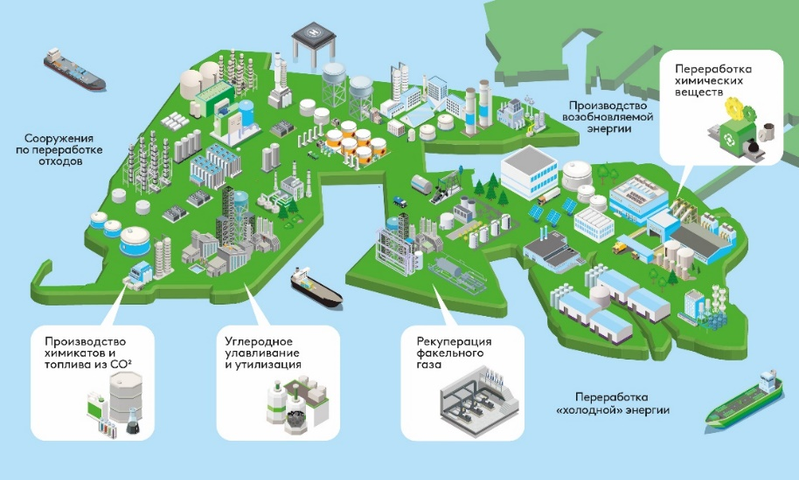




Кейс: Нефтехимический кластер Джуронг - инструмент модернизации экономики Сингапура (кейс 1)
1984 год
ЗАПУСК КЛАСТЕРА
2000 год
сегодня
1-е НЕФТЕХИМИЧЕСКОЕ ПРОИЗВОДСТВО - СП «Shell» и «Sumitomo Chemical»
ГОСУДАРСТВЕННЫЕ ЛЬГОТЫ и ИНВЕСТИЦИОННЫЕ СТИМУЛЫ
СОЗДАНА ИНФРАСТРУКТУРА (искусственный остров, сеть нефте- и продуктопроводов, логистический центр 80 га и пр.)
НЕФТЕХИМИЧЕСКИЙ КЛАСТЕР СИНГАПУРА
~ 7%
доля кластера в ВВП Сингапура
> 100
нефтяных и нефтехимических предприятий
~ 2%
от ВВП Сингапура финансирование R&D
$12 млрд
экспорт нефтехимической продукции Сингапура

Slide 17
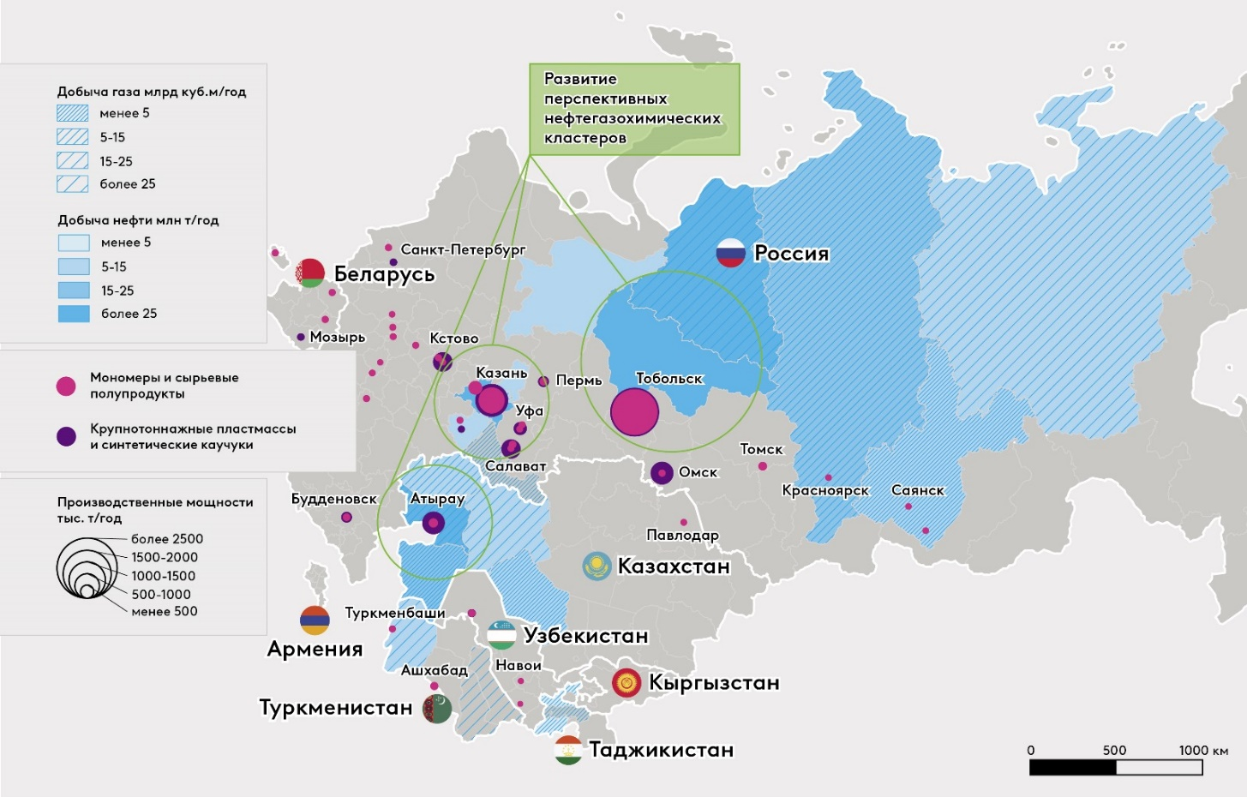
Нефтегазохимические кластеры в Евразийском регионе вокруг крупных источников углеводородного сырья
ОСОБЕННОСТИ РАЗВИТИЯ КЛАСТЕРОВ В ЕВРАЗИЙСКОМ РЕГИОНЕ:
Относительная
БЛИЗОСТЬ К ИСТОЧНИКАМ СЫРЬЯ
СТИМУЛИРОВАНИЕ нефтеперерабатывающей, нефтехимической промышленности и СМЕЖНЫХ ОТРАСЛЕЙ
(машиностроение, биофармацевтика, геотекстиль, нефтесервис, образование, наука и пр.)
АКЦЕНТ на производстве ВЫСОКОМАРЖИНАЛЬНОЙ ПРОДУКЦИИ ИЗ ПОЛИМЕРОВ
Создана
БАЗА ПО ПОЛИМЕРНОМУ ПРОИЗВОДСТВУ
Разработаны
ГОСУДАРСТВЕННЫЕ ДОКУМЕНТЫ РАЗВИТИЯ
КЛАСТЕРИЗАЦИЯ В ЦЕНТРАХ ПРИТЯЖЕНИЯ – ЛУЧШИЙ СПОСОБ ДОБИТЬСЯ РАСКРЫТИЯ ПОТЕНЦИАЛА НЕФТЕГАЗОХИМИИ

Slide 18

В Евразийском регионе положено начало кластеризации в нефтехимической промышленности стран
НАЦИОНАЛЬНЫЙ ИНДУСТРИАЛЬНЫЙ НЕФТЕХИМИЧЕСКИЙ ТЕХНОПАРК
Республика Казахстан, Атырауская область
ДРУГИЕ НЕФТЕГАЗОХИМИЧЕСКИЕ КЛАСТЕРНЫЕ ИНИЦИАТИВЫ В ЕВРАЗИЙСКОМ РЕГИОНЕ
ГОД СОЗДАНИЯ 2007 г.
ТЕРРИТОРИЯ 3 475 Га
КЛЮЧЕВАЯ СПЕЦИАЛИЗАЦИЯ химическое и нефтехимическое производство
(ТОО «Полимер Продакшн», ТОО «KPI» и пр)
СМЕЖНАЯ СПЕЦИАЛИЗАЦИЯ производство пластмассовых изделий, легкая промышленность, строительство
(ТОО «Эйр Ликид Карабатан Тех Газы», ТОО «Karabatan Utility Solutions» и пр.)
ЛЬГОТЫ И ПРЕФЕРЕНЦИИ готовая инфраструктура, 0% таможенные пошлины, 0% налог на землю, 0% НДС, 0% КПН, 0% имущественный налог, упрощенная процедура найма иностранной рабочей силы
ВЫЗОВЫ долгая реализация якорных проектов по базовым полимерам, ограниченное число приоритетных видов деятельности в технопарке
Нефтехимический территориальный кластер Республики Башкортостан (РФ)
создан в 2012 г.
Тюменский нефтегазовый кластер (РФ)
создан в 2021 г.
Новополоцкий инновационно-промышленный нефтехимический кластер (Беларусь)
создан в 2017 г.

Slide 19
Малотоннажная нефтехимия как основа наукоемкого и технологического производства в Евразийском регионе
КЛЮЧЕВОЙ ЭЛЕМЕНТ ДЛЯ ГОТОВОЙ ПРОДУКЦИИ
ВАЖНЫЙ СЕКТОР В КЛАСТЕРИЗАЦИИ НЕФТЕХИМИИ
ИНТЕГРАТОР ПРОИЗВОДСТВА
И НАУКИ
ПРИОРИТЕТ РАЗВИТЫХ СТРАН МИРА
Примеры использования продукции малотоннажной химии:
Катализаторы для новых марок пластиков
Поверхностно-активные вещества для бытовой химии
Гликолурил (сшивающий агент) для производства красок и защитных покрытий
Присадки для нужд топливно-энергетического комплекса
Малотоннажная химия является потребителем продукции средне- и крупнотоннажного производства
(пропилен, этилен, бензол и толуол, а также их производные)
Производная продукция является ингредиентом для средне- и крупнотоннажной нефтехимии и критически важным сырьем для готовой продукции
Вариативность продукции и повышение конечной стоимости малотоннажной химии возможно только за счёт научных технологий
Пример: Институт химии новых материалов (РБ) может синтезировать соединения малотоннажной химии стоимостью $1000-2500 за 1 гр.
40%
доля малотоннажной продукции в химической промышленности развитых странах, и всего 15% в развивающихся странах
70%
Малотоннажная химия — это
мало капитальных затрат
много научного труда
высокая конечная стоимость продукта
в стоимости от общего объема производства
РЕАЛИЗАЦИЯ ПРОЕКТОВ МАЛОТОННАЖНОЙ НЕФТЕХИМИИ ПЕРСПЕКТИВНА В ПРИВЯЗКЕ С КРУПНОТОННАЖНОЙ НЕФТЕХИМИЕЙ В РАМКАХ КЛАСТЕРНОГО ПОДХОДА

Slide 20


Нефтегазохимия финансируется преимущественно добывающими нефтегазовыми компаниями и государством
Инвестиции в нефтегазохимию 2010-2020 гг.
Финансирование с госучастием
$238 млрд
$33 млрд
(56 проектов с CAPEX > 1 млрд долл.)
национальные банки развития (кредиты и бонды), суверенные фонды благосостояния, центральные банки (покупка бондов), экспортные кредитные агентства (гарантии, кредиты, бонды), двусторонние агентства и фонды развития, госкомпании, многосторонние банки развития
Частное финансирование
$205 млрд
коммерческие банки (кредиты и бонды), нефте- и газодобывающие компании (капитал) и нефтегазохимические компании (капитал)
Кейс: Устюртский газохимический комплекс в Узбекистане
(4 млрд долл.)
ДЕ-ФАКТО ГРАНИЦЫ МЕЖДУ ГОСУДАРСТВЕННЫМ И ЧАСТНЫМ ФИНАНСИРОВАНИЕМ РАЗМЫТЫ. АКТИВНО ИСПОЛЬЗУЕТСЯ СИНДИЦИРОВАНИЕ

Slide 21








Дилемма развития нефтегазохимии для политики стран Евразийского региона
Высокая капиталоемкость проектов в отрасли
Качественная диверсификация и отход от сырьевой зависимости
Мировая избыточная мощность в нефтегазохимии
Создание наукоемкой и инновационной базы МСБ
Высокое влияние на рост бытового загрязнения
Повышение качества потребления материалов во всей экономике
Низкая генерация прямых рабочих мест
Локализация добавленной стоимости (в т.ч. в смежных отраслях)
РАСКРЫТИЕ ПОТЕНЦИАЛА НЕФТЕГАЗОХИМИИ СОДЕЙСТВУЕТ ПРЕОДОЛЕНИЮ РЕГИОНОМ ЭФФЕКТА КОЛЕИ, НО ЭТОТ ПУТЬ ИМЕЕТ СОБСТВЕННУЮ ЦЕНУ

Slide 22
Շնորհակալություն ուշադրության համար.
Дзякуй за ўвагу!
Назар аударғандарыңызға рахмет!
Назар салганыңыздарга рахмат!
Благодарю за внимание!
Раҳмати калон!

Slide 23

Контакты
ШТАБ-КВАРТИРА
Республика Казахстан
050051, г. Алматы, пр. Достык, д. 220
Тел.: +7 (727) 244 40 44
Факс: +7 (727) 244 65 70
info@eabr.org
eabr.org

